Slide 1



Πρακτικές Ευαισθητοποίησης και Ενδυνάμωσης νέων που βρίσκονται σε κίνδυνο
Ι. Καλλία, Δ. Παπαϊωάννου, Α. Φραγκούλη, Κ. Φύσσας,
Εταιρία Κοινωνικής Ψυχιατρικής και Ψυχικής Υγείας
Γ. Σκυλογιάννης, Αριστοτέλειο Πανεπιστήμιο Θεσσαλονίκης
16ο Πανελλήνιο Συνέδριο Ψυχολογικής Έρευνας
Άτομα, θεσμοί, κοινωνία: ο κόσμος της Ψυχολογίας
Θεσσαλονίκη, 10 - 14 Μαΐου 2017

Slide 2

Εισαγωγικά
Η Εταιρία Κοινωνικής Ψυχιατρικής και Ψυχικής Υγείας (Ε.Κ.Ψ.&Ψ.Υ.) είναι ένα επιστημονικό, μη κερδοσκοπικό σωματείο που ιδρύθηκε το 1981, δημιουργώντας τις ρίζες της από το 1964, από τον καθηγητή Ψυχιατρικής - Παιδοψυχιατρικής Παναγιώτη Σακελλαρόπουλο.
Παρέχει υπηρεσίες Ψυχικής Υγείας σε παιδιά, εφήβους και ενήλικες
Έχει συμβάλλει στην Ψυχιατρική Μεταρρύθμιση της χώρας, βασιζόμενη στις αρχές της Κοινωνικής - Κοινοτικής Ψυχιατρικής.
Λειτουργεί δομές σε Αττική, Φωκίδα, Φθιώτιδα και Έβρο.
Επιδιώκει :
  την πρόληψη των ψυχικών διαταραχών
  τη διάγνωση
  την έγκαιρη αντιμετώπιση
  τη θεραπεία
  την κοινωνική και επαγγελματική αποκατάσταση ατόμων με ψυχοκοινωνικά προβλήματα

Slide 3
Λειτουργεί:
Μονάδες Ψυχοκοινωνικής Αποκατάστασης (προστατευμένα διαμερίσματα και οικοτροφεία) - Αττική, Φωκίδα, Φθιώτιδα, Έβρο
Κινητές Μονάδες Ψυχικής Υγείας - Φωκίδα, Θράκη
Κέντρο Ημέρας για παιδιά, εφήβους, ενήλικες - Φωκίδα
Κέντρο Ημέρας για την Ψυχολογική Υποστήριξη ασθενών με καρκίνο και Κέντρο Ημέρας Follow up ενηλίκων - Αττική
Προγράμματα Προ και Επαγγελματικής Κατάρτισης
Δραστηριοποιείται στην ευαισθητοποίηση του πληθυσμού σε θέματα ψυχικής
υγείας και την άρση της προκατάληψης και του στίγματος για την ψυχική
ασθένεια.
Εργάζεται συστηματικά στην ευαισθητοποίηση σε θέματα ψυχικής υγείας στις
σχολικές κοινότητες και πραγματοποιεί δράσεις ενημέρωσης και
ευαισθητοποίησης μαθητών, εκπαιδευτικών και γονέων σε θέματα ψυχικής
υγείας.

Slide 4
Ευρωπαϊκά Δεδομένα
Σύμφωνα με την Ευρωπαϊκή πλατφόρμα για την καταπολέμηση της φτώχειας και του κοινωνικούαποκλεισμού - Ευρώπη 2020, το 24% του πληθυσμού της ΕΕ (πάνω από 120 εκατομμύρια άτομα, περιλαμβάνεται το 27% των παιδιών - εφήβων) κινδυνεύει από φτώχεια ή από κοινωνικό αποκλεισμό.
Η ατζέντα Ευρώπη 2020 έχει σε υψηλή προτεραιότητα θέματα πρόωρης εγκατάλειψης του σχολείου και το χαμηλό μορφωτικό επίπεδο των νέων.
Έρευνες έχουν δείξει ότι η ευάλωτη ομάδα παιδιών - εφήβων κινδυνεύει περισσότερο να αναπτύξει αυτοκαταστροφικές συμπεριφορές.
Οι αυτοκαταστροφικές συμπεριφορές συνδέονται με τις διαταραχές προσωπικότητας και την «αλεξιθυμία», δυσκολία αναγνώρισης και έκφρασης συναισθημάτων.

Slide 5
Τη διετία 2015 - 2017 η Εταιρία Κοινωνικής Ψυχιατρικής και Ψυχικής Υγείας και η Σχολή Καλών Τεχνών του Αριστοτελείου Πανεπιστημίου Θεσσαλονίκης συνεργάστηκαν για την υλοποίηση του Ευρωπαϊκού Προγράμματος
Erasmus+ Deliberate Self-Harm Positive Choices (DSH- PC,
Αυτοπροστασία στην Αυτοκαταστροφικότητα: πρακτικές αυτοπρόληψης) που αφορά την ευαισθητοποίηση και ενδυνάμωση νέων που βρίσκονται σε κίνδυνο.
Πρόγραμμα Deliberate SelF-Harm Positive Choices
Πώς προέκυψε

Slide 6
Στόχος του Ευρωπαϊκού Προγράμματος
Deliberate Self-Harm Positive Choices (DSH- PC)
Η δημιουργία, ενός εκπαιδευτικού υλικού: ένα σύνολο βέλτιστων πρακτικών μη τυπικής εκπαίδευσης που προκύπτει με τη συνέργεια όλων των εταίρων, καταθέτοντας ο καθένας το δικό του υλικό που υπήρξε αποτελεσματικό στην ευημερία και στήριξη των νέων στη χώρα του.
Η άτυπη εκπαίδευση με το παραπάνω υλικό αφορά:
  Τους νέους για να αποκτήσουν συναισθηματική επίγνωση, εμπιστοσύνη στον εαυτό τους, αυτοεκτίμηση, αυτό-ενημερότητα, ψυχική ανθεκτικότητα, έλεγχο της ζωής τους. Το πρόγραμμα θέτει σε προτεραιότητα νέους που βρίσκονται σε κίνδυνο.
  Τα άτομα της κοινότητας που εργάζονται - ασχολούνται με τους νέους (γονείς, εκπαιδευτικοί, γιατροί κ.λπ.) και στόχο έχει να αυξήσει την κατάρτισή τους στην κατανόηση των νέων, να «εκπαιδεύσει» σε νέες δεξιότητες αναγνώρισης και διαχείρισης συμπτωμάτων αλεξιθυμίας και αυτοκαταστροφικής συμπεριφοράς και υποστήριξης των νέων σε αναζήτηση βοήθειας από επαγγελματία ψυχικής υγείας.

Slide 7
Χώρες που συμμετείχαν:
Ηνωμένο Βασίλειο: PADMA (Plymouth Mind), συντονιστής
Λιθουανία: ZISPB
Τουρκία: BEHDER
Ρουμανία: BUCOVINA
Ελλάδα: Σχολή Καλών Τεχνών του Αριστοτελείου Πανεπιστημίου Θεσσαλονίκης
Ελλάδα: Εταιρία Κοινωνικής Ψυχιατρικής και Ψυχικής Υγείας

Slide 8
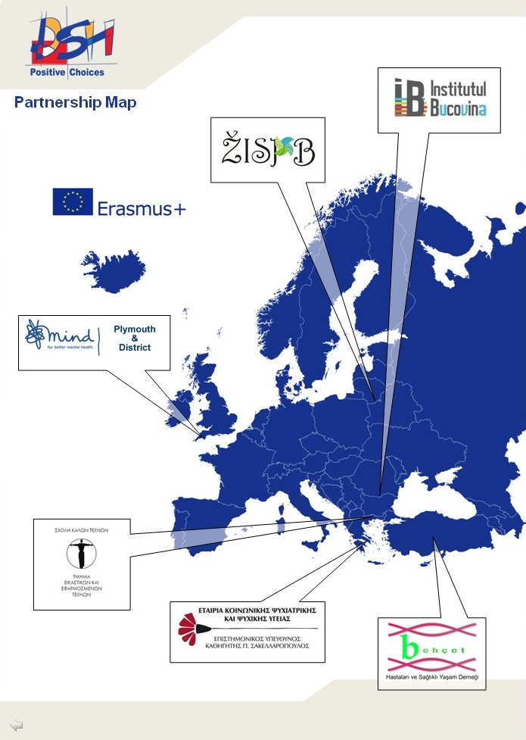
DSH Positive Choices Partners

Slide 9
Δομή Προγράμματος
Κάθε εταίρος φιλοξενεί τους υπόλοιπους εταίρους σε μια διακρατική συνάντηση 3 ημερών στη χώρα του και παραδίδει 2 ημερήσια σεμινάρια - εργαστήρια με υλικό που εφάρμοσε σε νέους στην χώρα του και αποτέλεσαν καλή πρακτική.
Οι εταίροι γυρνώντας στη χώρα τους μεταφράζουν το υλικό και το παραδίδουν σε τουλάχιστον 10+ άτομα που εργάζονται με νέους (εκπαιδευτές νέων - youth workers) σε τοπικό επίπεδο.
Οι εκπαιδευτές νέων - youth workers παραδίδουν το υλικό σε τουλάχιστον μία ομάδα 10+ νέων σε τοπικό επίπεδο.

Slide 10
Εκπαίδευση
Οργάνωση 6 διακρατικών συναντήσεων, ο κάθε εταίρος οργάνωσε 1 στη χώρα του.
Παράδοση 2 ημερήσιων σεμιναρίων - εργαστηρίων από κάθε εταίρο.
Παράδοση συνολικά 72 σεμιναρίων - εργαστηρίων (12 κάθε εταίρος) .
Κάθε σεμινάριο - εργαστήριο παραδόθηκε σε 1 τουλάχιστον ομάδα 10+ νέων.
Στην πράξη…
Στο πρόγραμμα συμμετείχαν 1000+ εκπαιδευτικοί και άτομα που
εργάζονται με νέους - youth workers στην Ευρώπη.
⇒ Επωφελήθηκαν από το πρόγραμμα πολλαπλάσιοι νέοι.

Slide 11
DSH PC – Θεματολογία Σεμιναρίων
Διερευνώντας τη φροντίδα του εαυτού και τη συμπόνια
Θέατρο του καταπιεσμένου and image theatre
Ψυχοεκπαίδευση σε θέματα κακοποίησης, κατανόηση των συναισθημάτων – η κρίση της εφηβείας
Αιτιολογία και επιπτώσεις αλεξιθυμίας
Η φωτογραφία και η παντομίμα ως τρόποι έκφρασης και κατανόησης των συναισθημάτων
Διερεύνηση εαυτού και ομαδική έκφραση - κοινότητα και νέοι σε κίνδυνο: από τον κοινό φόβο στην κοινή κατανόηση

Slide 12
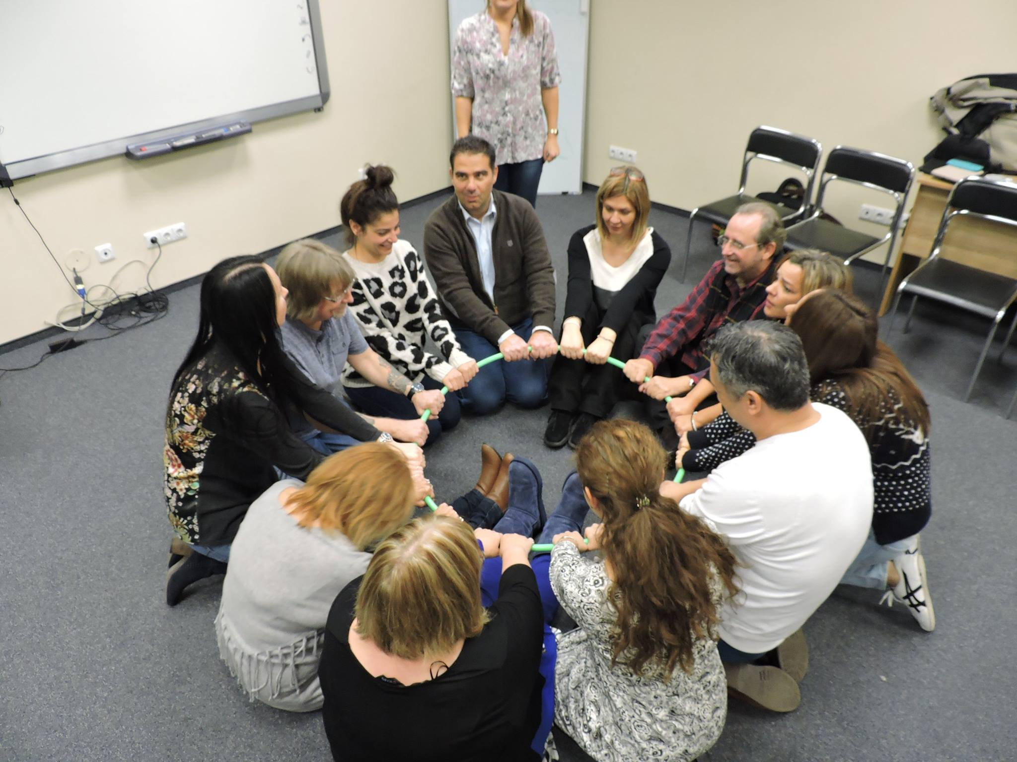
DSH PC - Σεμινάριο Λιθουανίας
2η Διακρατική Συνάντηση

Slide 13
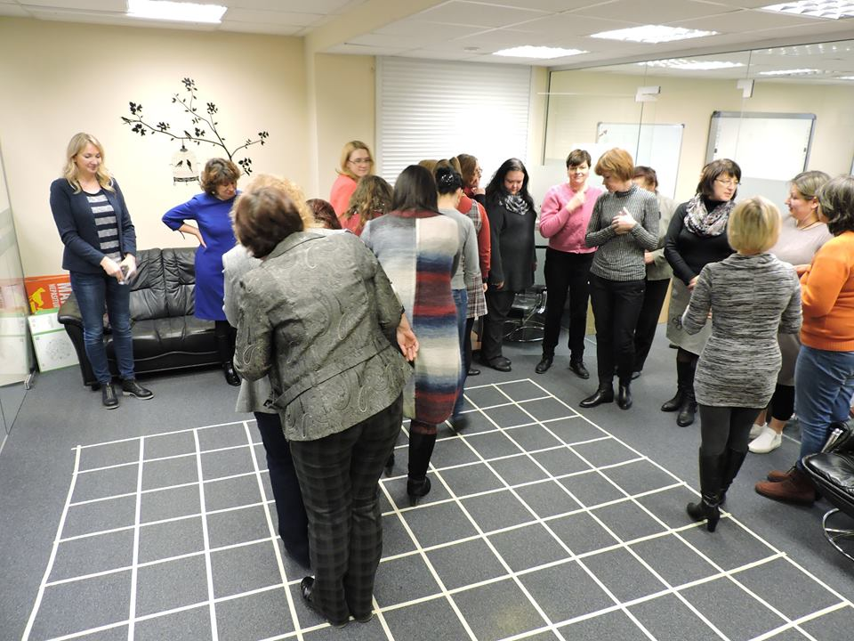
DSH PC - Σεμινάριο Τουρκίας
4η Διακρατική Συνάντηση

Slide 14
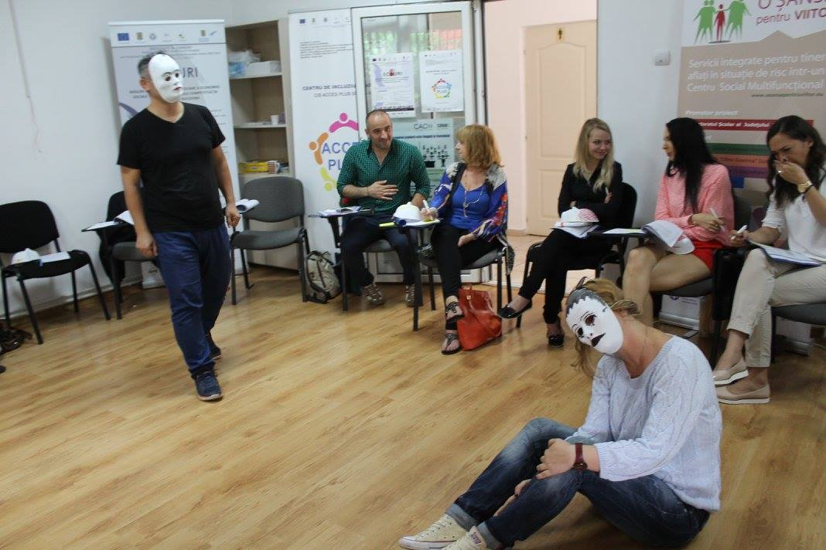
DSH PC - Σεμινάριο Ρουμανίας
5η Διακρατική Συνάντηση

Slide 15
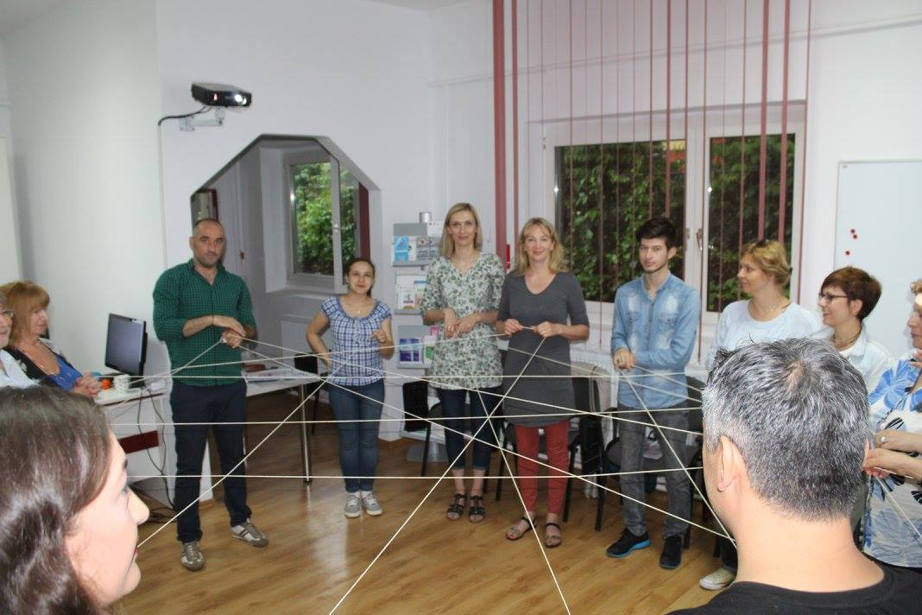
DSH PC - Σεμινάριο Ρουμανίας
5η Διακρατική Συνάντηση

Slide 16
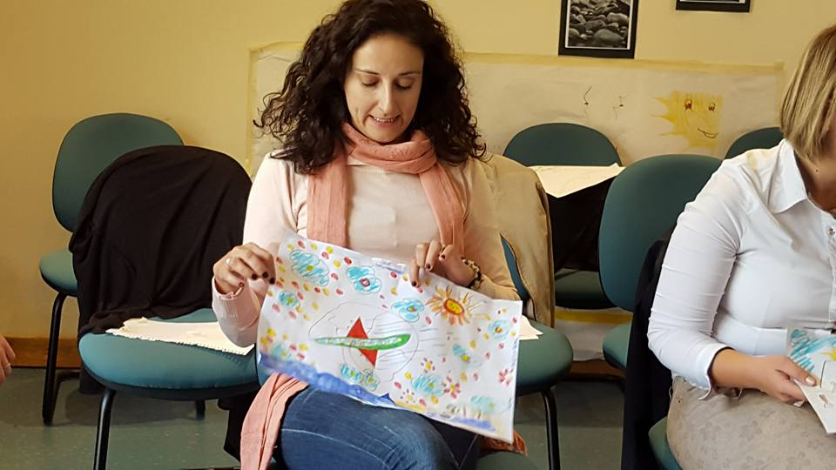
DSH PC - Σεμινάριο Ελλάδας
6η Διακρατική Συνάντηση

Slide 17
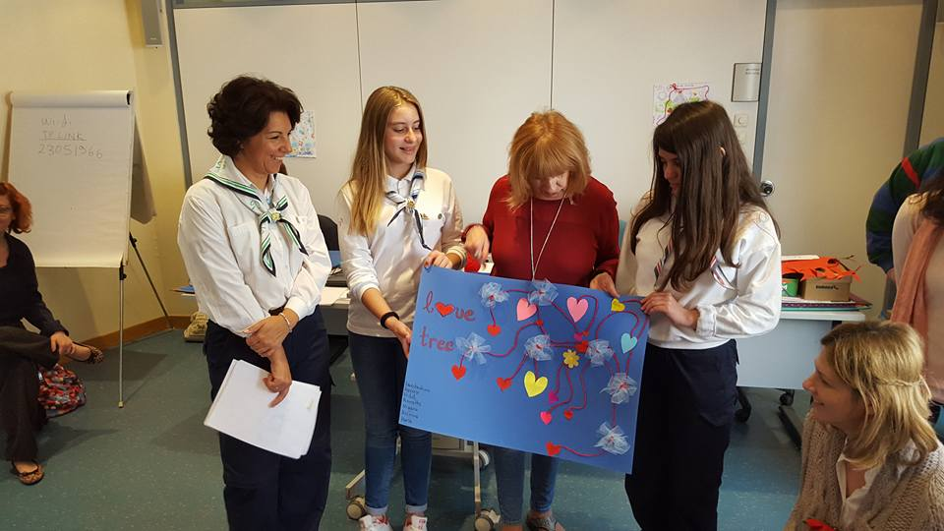
DSH PC - Σεμινάριο Ελλάδας
6η Διακρατική Συνάντηση

Slide 18
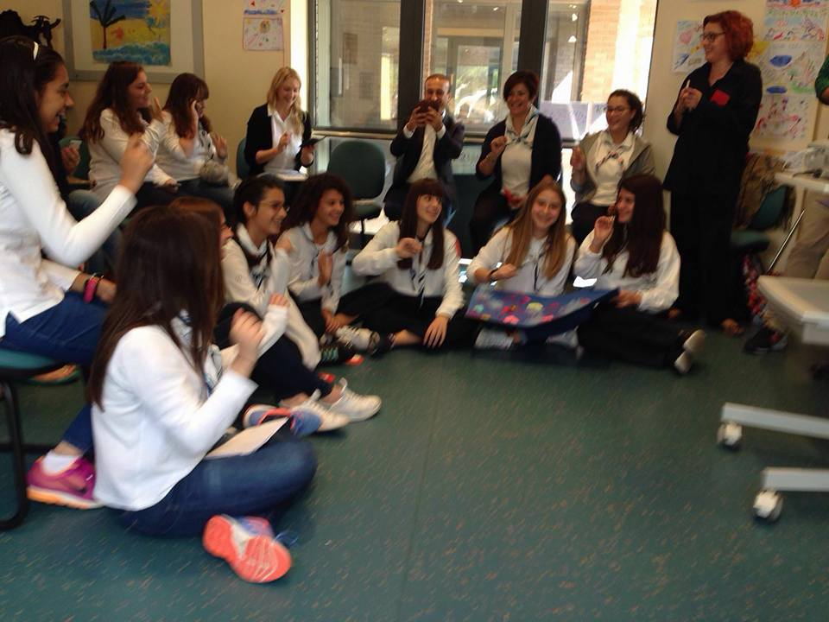
DSH PC - Σεμινάριο Ελλάδα
6η Διακρατική Συνάντηση

Slide 19
Εφαρμογή του προγράμματος στην Ελλάδα
Το πρόγραμμα πραγματοποιήθηκε στην Αθήνα από την Ε.Κ.Ψ.&Ψ.Υ. και στη Φωκίδα από τη Σχολή Καλών Τεχνών του Αριστοτελείου Πανεπιστημίου Θεσσαλονίκης και την Ε.Κ.Ψ.&Ψ.Υ.

Slide 20
Αποτελέσματα Ι - Οι αριθμοί
Πραγματοποιήθηκαν 2 διακρατικές συναντήσεις (1 στην Αθήνα, 1 στη Φωκίδα).
Στις διακρατικές συναντήσεις συμμετείχαν 13 συνεργάτες της Σχολής Καλών Τεχνών του Αριστοτελείου Πανεπιστημίου Θεσσαλονίκης και της Εταιρίας Κοινωνικής Ψυχιατρικής και Ψυχικής Υγείας.
Το πρόγραμμα παρακολούθησαν 35 εργαζόμενοι με νέους - youth workers (10 στην Αθήνα, 25 στη Φωκίδα)
Υλοποιήθηκαν 24 σεμιναριακές ημέρες (12 στην Αθήνα, 12 στη Φωκίδα).
Δημιουργήθηκαν 28 ομάδες εφήβων (7 στην Αθήνα, 21 στη Φωκίδα).
Συμμετείχαν συνολικά 418 έφηβοι .
Πραγματοποιήθηκε ημερίδα στη Φωκίδα, στην οποία πήραν μέρος 100 έφηβοι, γονείς και εκπαιδευτικοί .

Slide 21
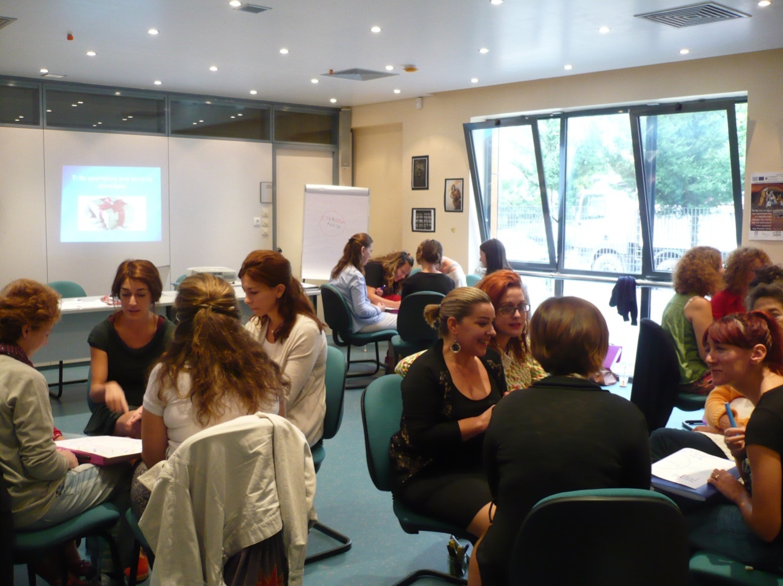
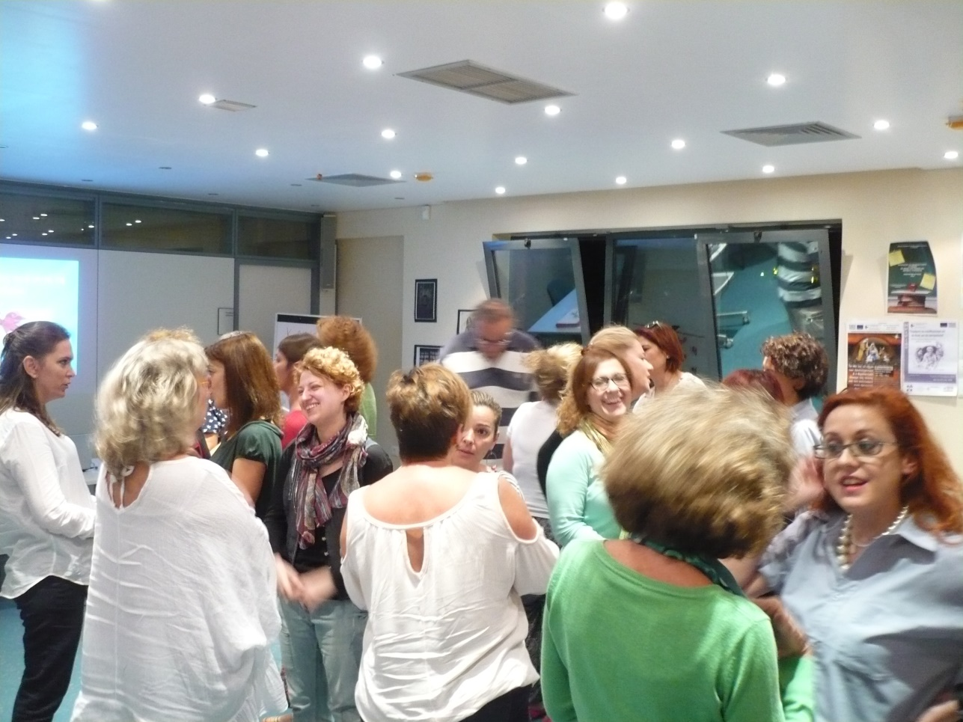
1^{ο} Σεμινάριο Εκπαιδευτών νέων - Youth workers
Φωκίδα

Slide 22
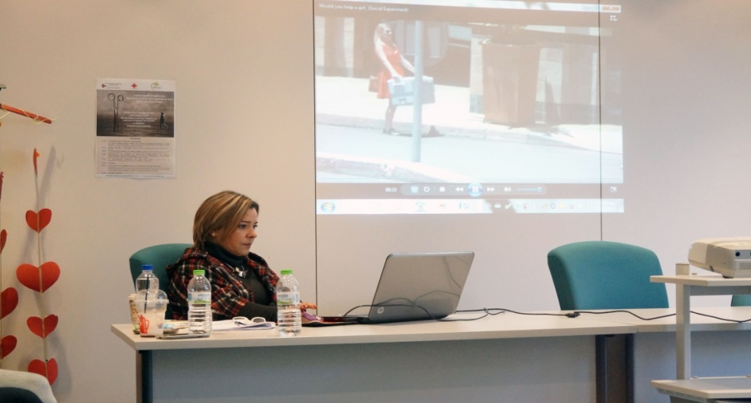
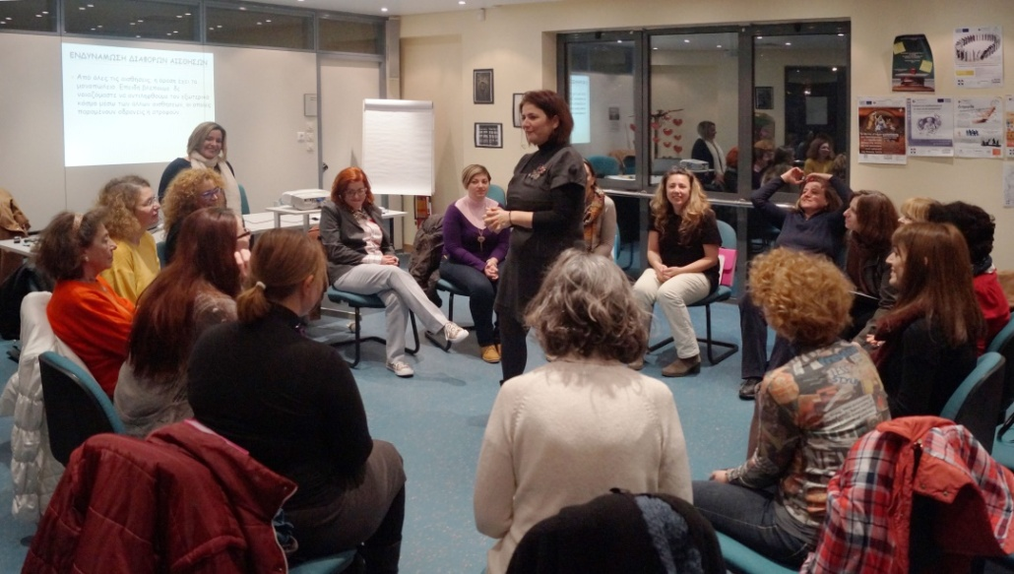
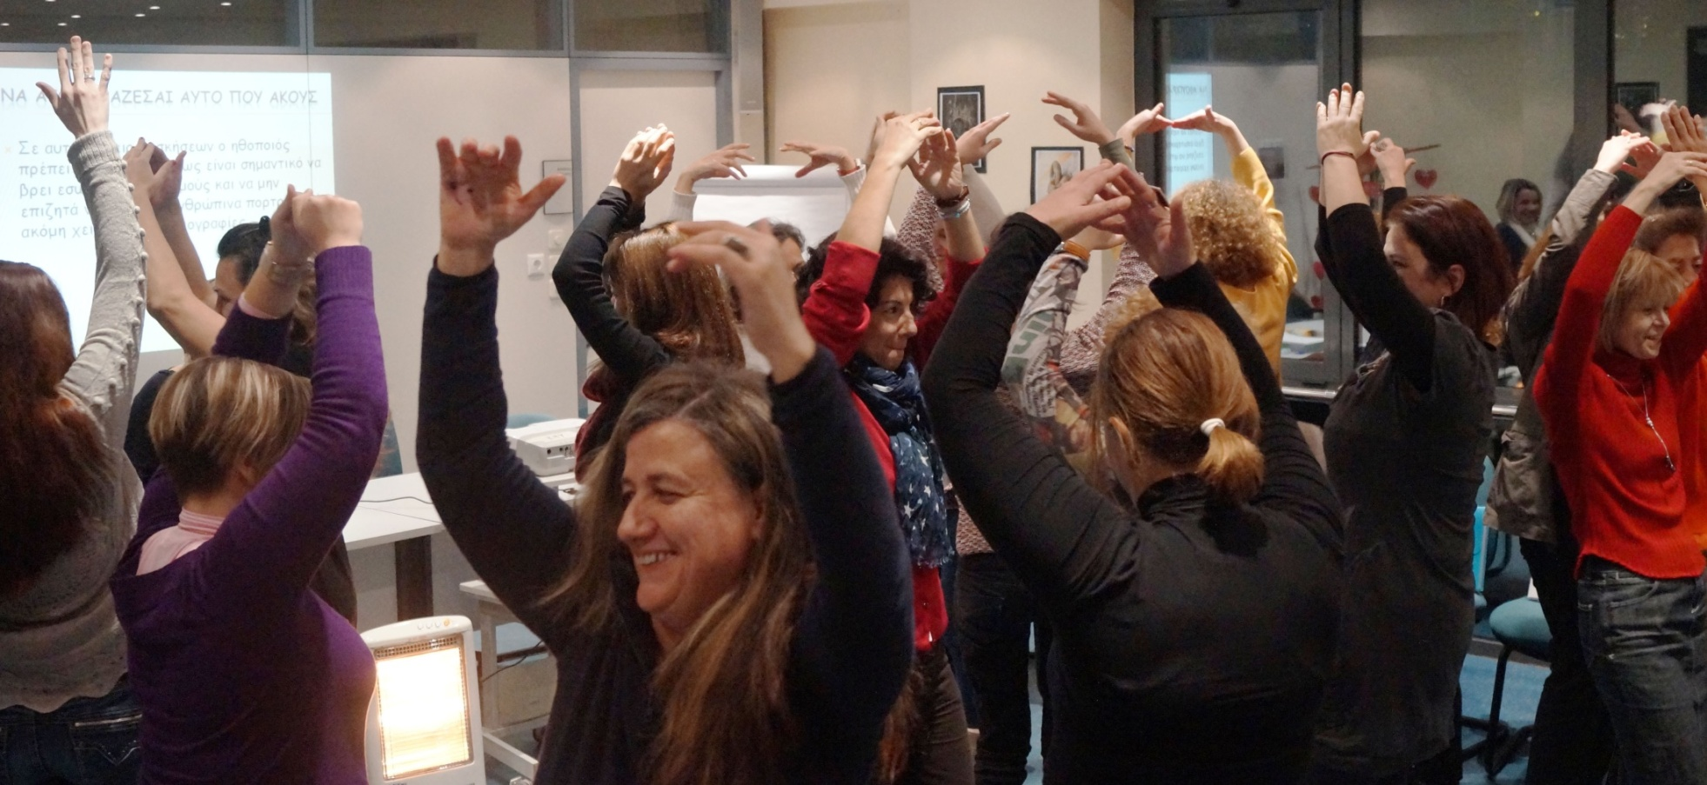
2ο Σεμινάριο Εκπαιδευτών νέων - Youth workers , Φωκίδα

Slide 23
Αποτελέσματα ΙΙ
Στην ομάδα των εκπαιδευτών νέων - youth workers συμμετείχαν κυρίως εκπαιδευτικοί, ειδικοί ψυχικής υγείας, μέλη φορέων - συλλόγων της τοπικής κοινότητας που ασχολούνται με νέους.
Το πρόγραμμα υλοποιήθηκε στα σχολεία της Δευτεροβάθμιας Εκπαίδευσης, κυρίως στα Γυμνάσια.
Όσες φορές πραγματοποιήθηκε σε Λύκειο, οι μαθητές αγκάλιασαν το πρόγραμμα και ανέφεραν ότι ήταν σημαντικό γι’ αυτούς και τους βοήθησε να αντιμετωπίσουν το άγχος των εξετάσεων και το επιβαρυμένο πρόγραμμα.
Οι ομάδες εφήβων πραγματοποιήθηκαν στον χώρο του σχολείου, σε διδακτικές ώρες, με έγκριση του Διευθυντή του σχολείου.
Για να υλοποιηθεί το πρόγραμμα χρειάστηκε ειδική άδεια που παραχωρήθηκε στην Ε.Κ.Ψ.&Ψ.Υ. από το Υπουργείο Παιδείας.

Slide 24
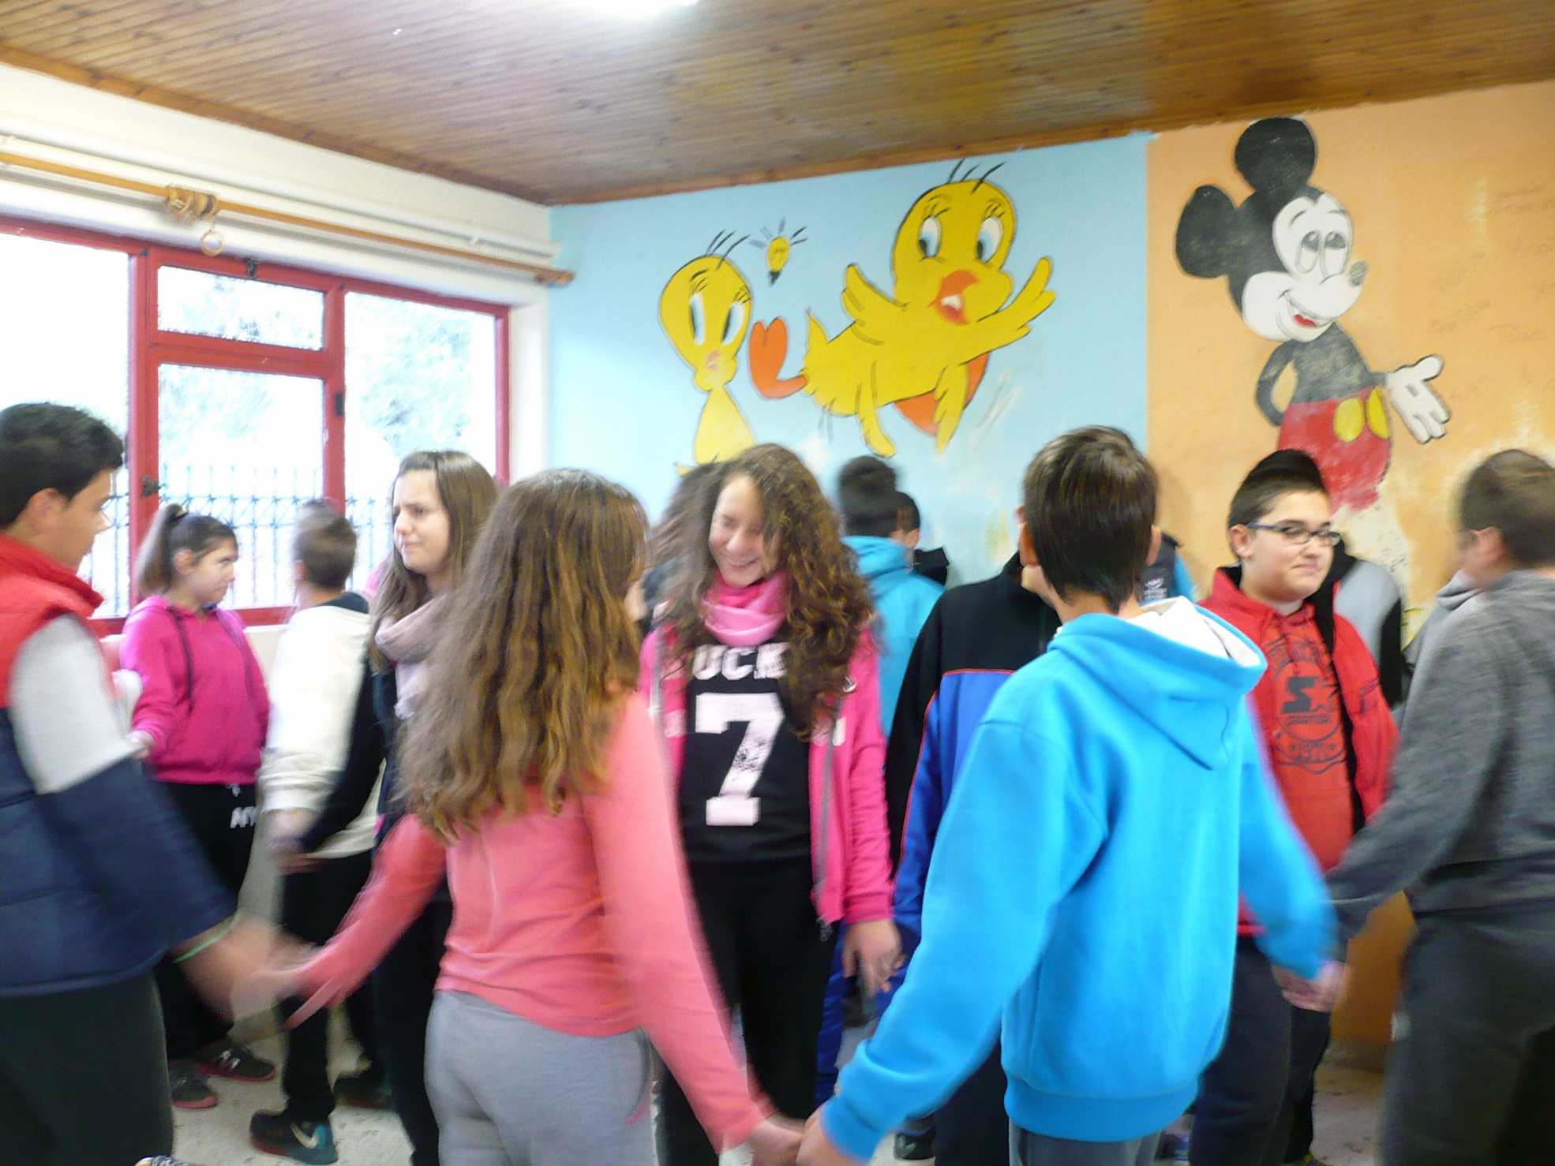
Ομάδες εφήβων

Slide 25
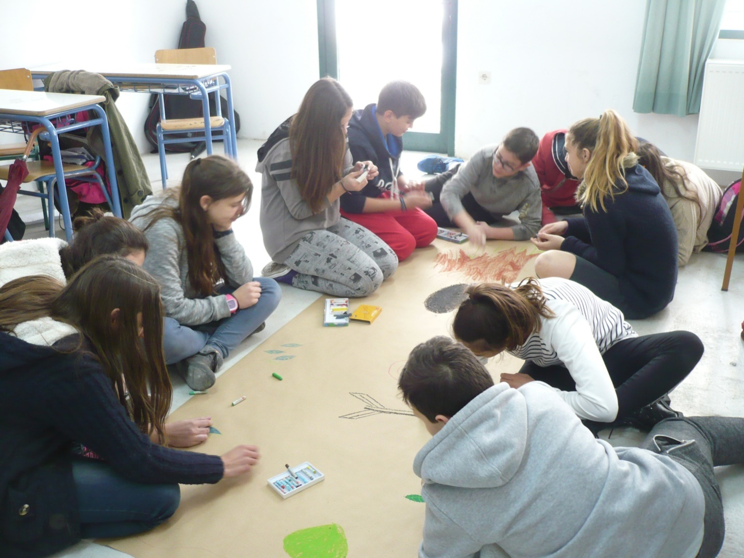
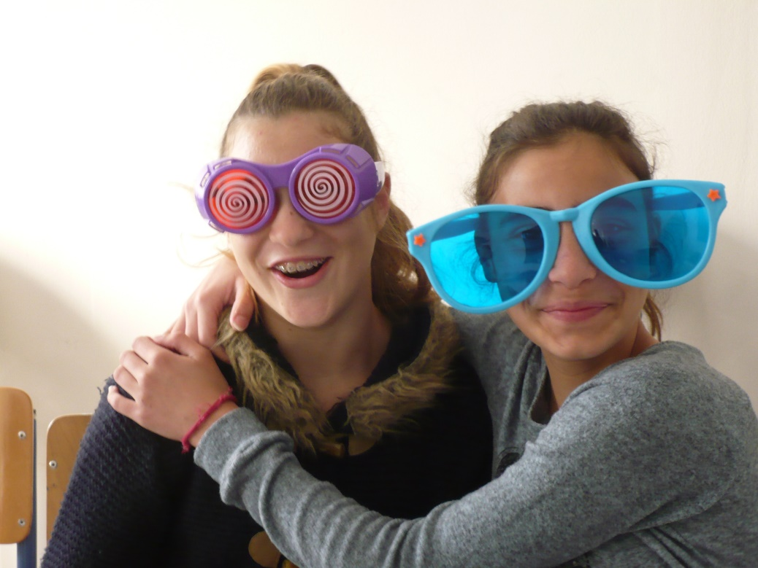

Slide 26
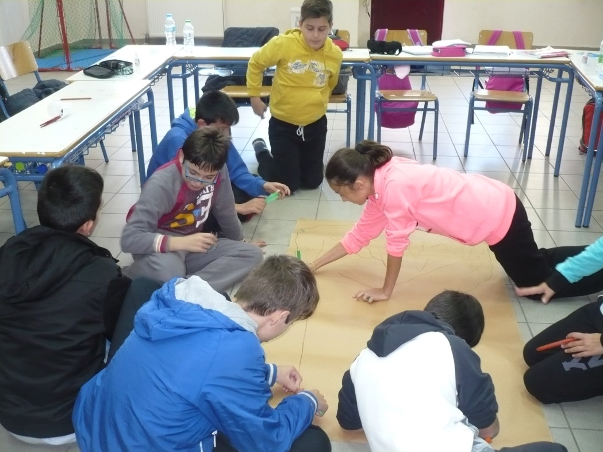
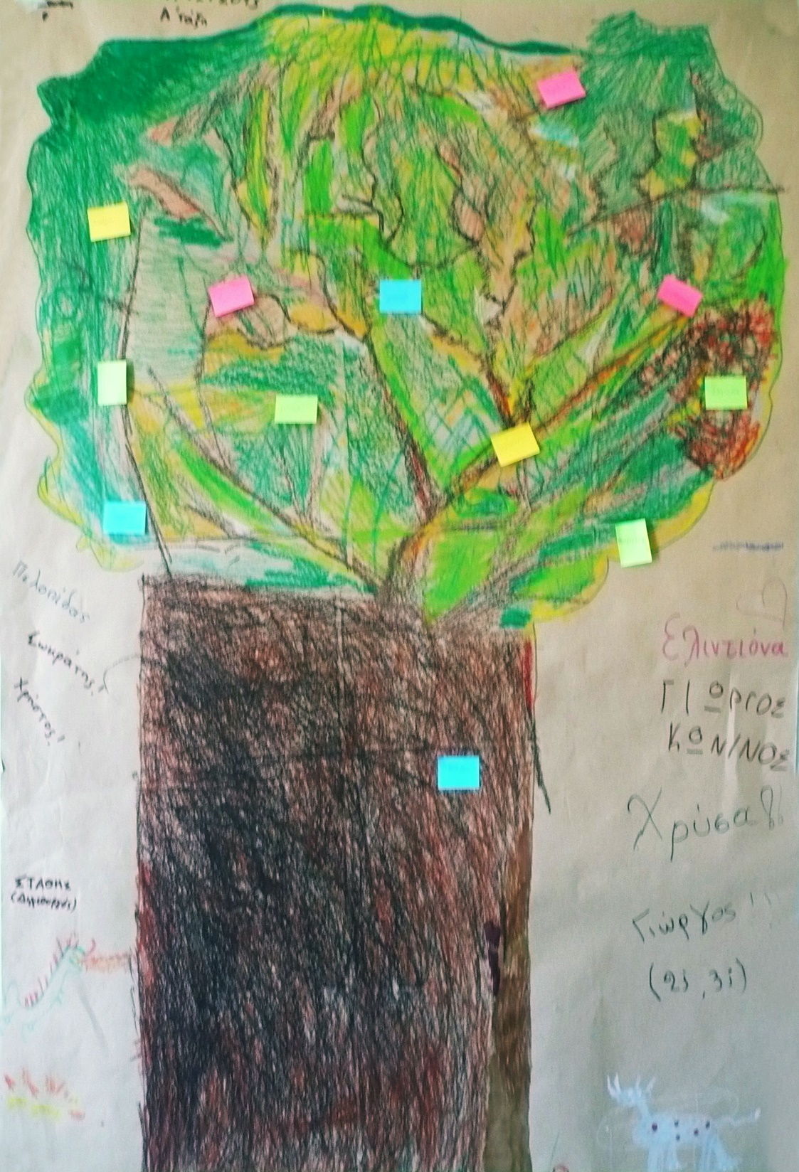
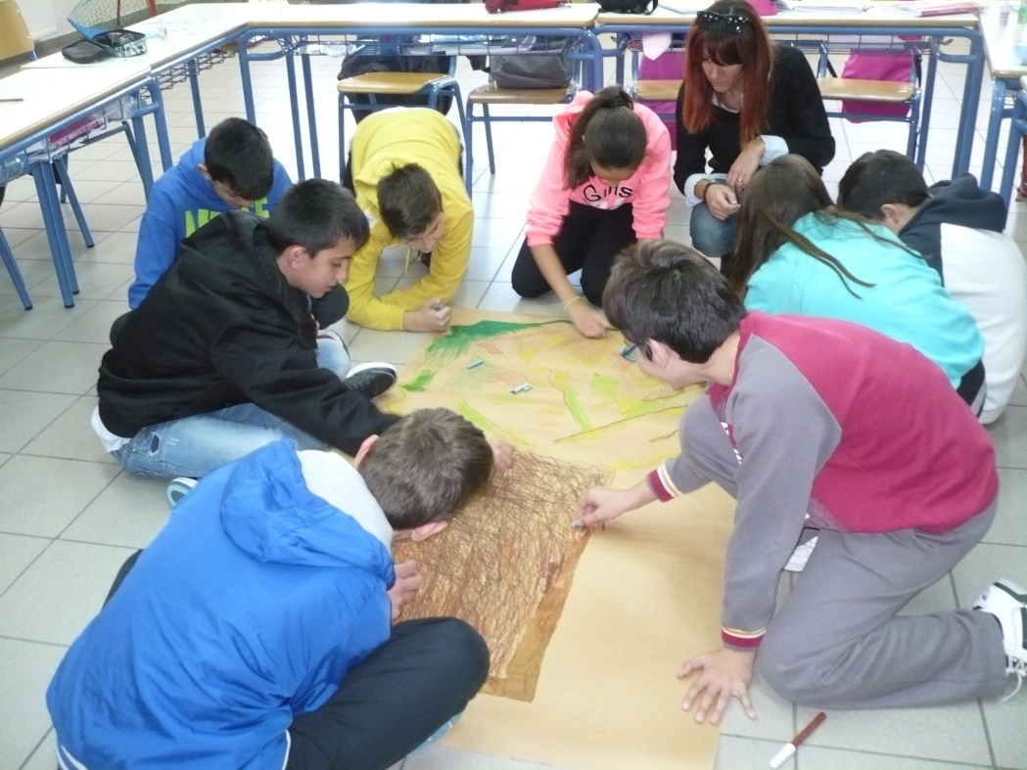

Slide 27
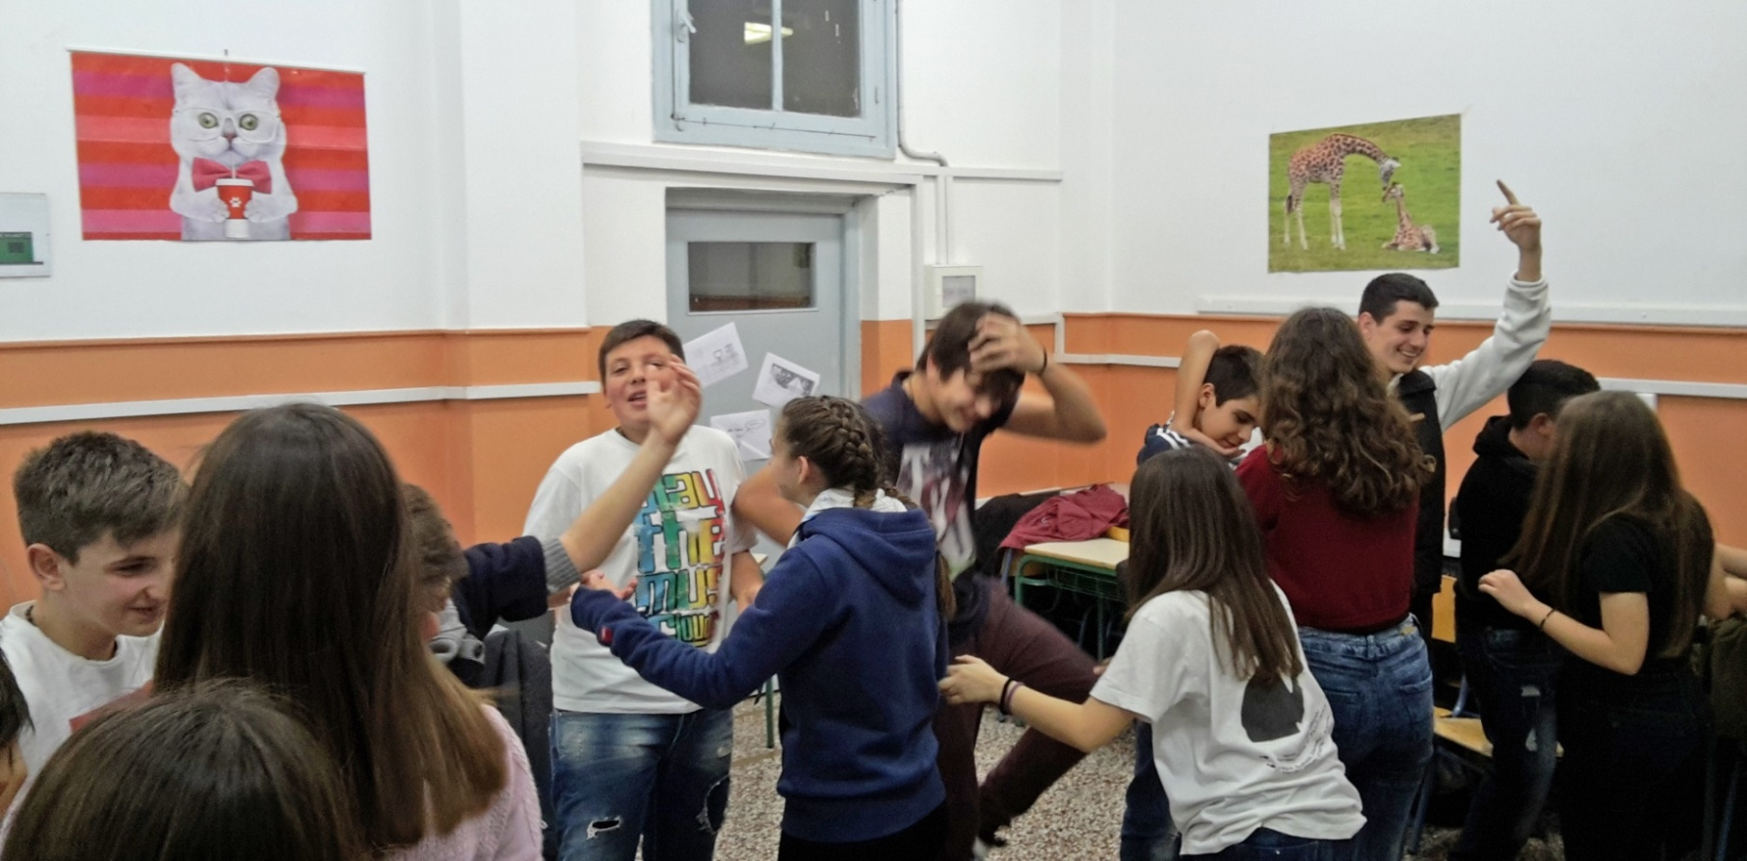
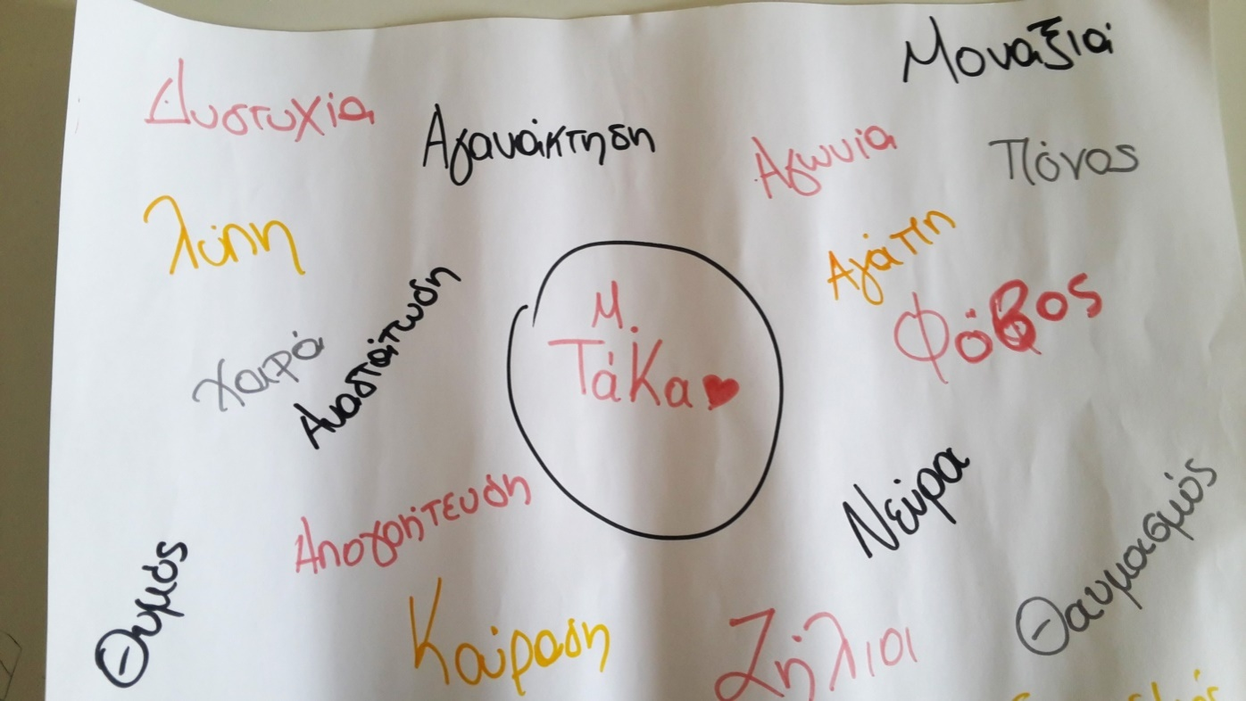

Slide 28
Αποτελέσματα ΙΙΙ
Το πρόγραμμα εντάχθηκε πολύ καλά στις δράσεις πρόληψης και ευαισθητοποίησης της κοινότητας σε θέματα ψυχικής υγείας της Κινητής Μονάδας της ΕΚΨ&ΨΥ.
Η Ε.Κ.Ψ.Ψ.Υ. λειτουργεί Κινητή Μονάδα Ψυχικής Υγείας στη Φωκίδα, η οποία επισκέπτεται 11 πόλεις - χωριά της περιοχής και παρέχει υπηρεσίες ψυχικής υγείας.
Στο πλαίσιο της πρόληψης λειτουργεί ομάδες εφήβων στα σχολεία Δευτεροβάθμιας Εκπαίδευσης.
Αξιοποίησε το δίκτυο των κλιμακίων και πραγματοποίησε το πρόγραμμα σε συνεργασία με τους εκπαιδευτικούς και με τους ειδικούς ψυχικής υγείας.

Slide 29
Αποτελέσματα ΙV
Πλαισιώθηκε από τη Διεύθυνση Δευτεροβάθμιας εκπαίδευσης και αγκαλιάστηκε από τους εκπαιδευτικούς και τα σχολεία στα οποία εφαρμόστηκε.
Υπήρξε θετική ανταπόκριση τόσο από τους εκπαιδευτές όσο και από τους νέους. Ανέφεραν ότι ήταν κάτι διαφορετικό, το χάρηκαν, τους έκανε καλό και ήταν μια αφορμή οι νέοι να εκφραστούν και να μιλήσουν για τον εαυτό τους.
Συχνά, οι εκπαιδευτές εμπλούτισαν το υλικό με επιπλέον βιωματικές ασκήσεις.

Slide 30
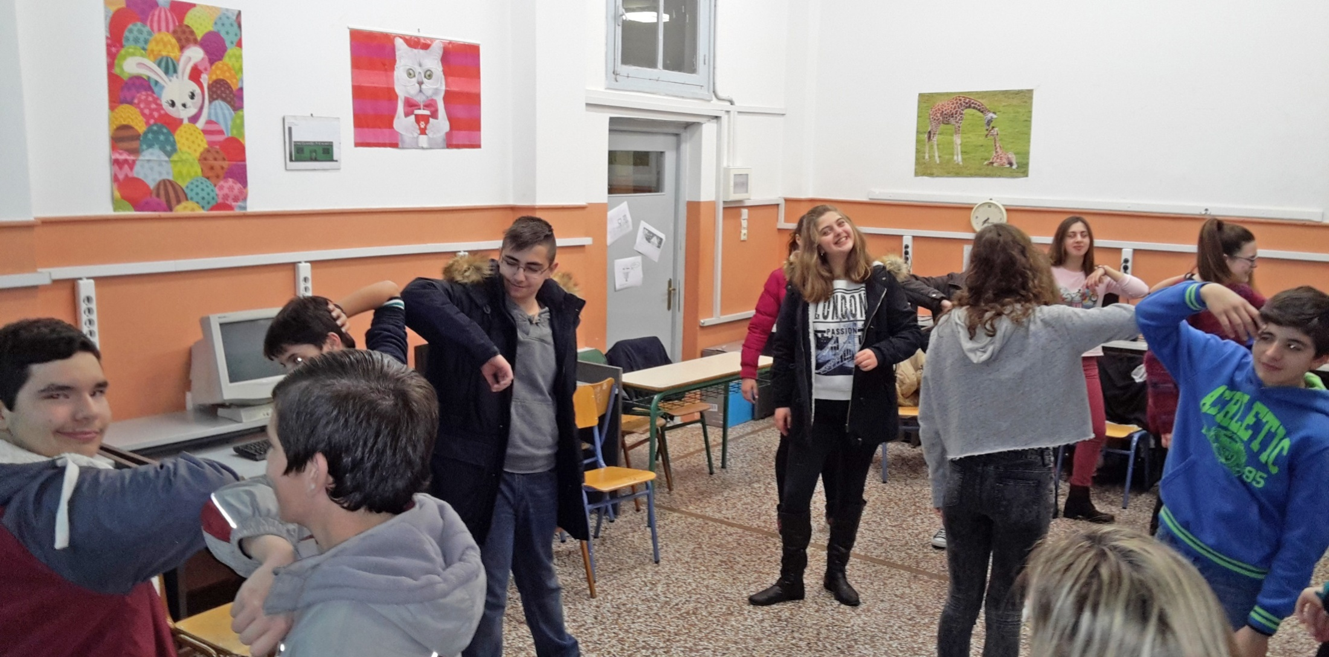
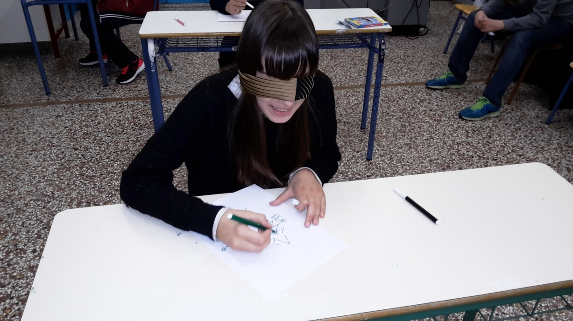

Slide 31
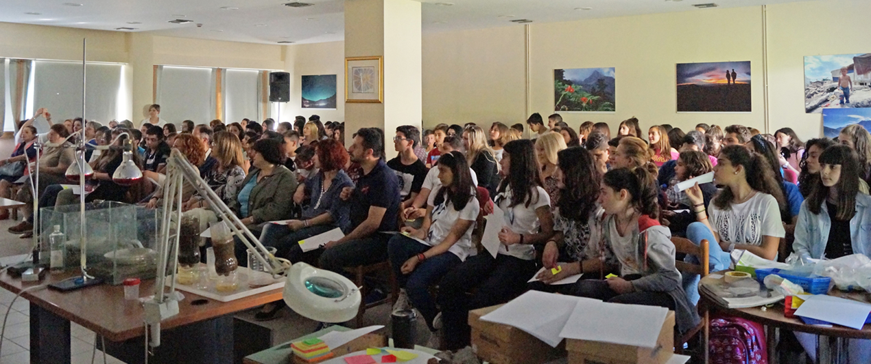
Ημερίδα 2016 Φωκίδα

Slide 32
Αποτελέσματα V
Μάθαμε ακόμη
Το συναίσθημα της ενσυναίσθησης και της συμπόνοιας.
Να δίνουμε περισσότερο χρόνο σε όλους για να εκφράσουν τα συναισθήματά τους.
Την αξία της επικοινωνίας.
Τρόπους να βελτιώνουμε τα αποτελέσματα και να κινητοποιούμε τους άλλους.
Τα συστατικά της ενεργητικής ακρόασης.
Τη λειτουργία της πληροφορίας μέσω των σεμιναρίων - εργαστηρίων.

Slide 33
Αποτελέσματα VI
Η γνώμη των εφήβων:
Έμαθα για τα συναισθήματά μου και πώς να τα χειρίζομαι.
Έμαθα να ελέγχω τα νεύρα μου.
Μου άρεσαν οι ασκήσεις χαλάρωσης.
Έμαθα περισσότερα για τους συμμαθητές μου.
Πέρασα μια χαρά.
Χάσαμε μάθημα.
Έμαθα αν κάτι με απασχολεί να μιλάω με κάποιον που εμπιστεύομαι, φίλο ή μέλος της οικογένειας.
Έμαθα να παρατηρώ τις σκέψεις μου.
Ηρεμούσα στις συναντήσεις.
Θα ήθελα περισσότερες συναντήσεις.

Slide 34
Πολλαπλασιαστικός
Χαρακτήρας Προγράμματος
Σχέδια για το μέλλον:
Το υλικό (θεωρητικό υλικό και βιωματικές ασκήσεις) θα αξιοποιηθεί σε νέες ομάδες εκπαιδευτικών, γονέων, εργαζόμενων σε υπηρεσίες, εταιρίες κ.λπ. για επιμόρφωση, ενδυνάμωση και βελτίωση της ποιότητας ζωής των νέων.
Προς το παρόν:
Αξιοποίηση του υλικού στο πλαίσιο της Θεματικής Εβδομάδας με θέμα: «Έμφυλες ταυτότητες» στα Γυμνάσια της Φωκίδας (Μάρτιος - Μάιος 2017)
Εφαρμογή του Προγράμματος στα Ανοιχτά Σχολεία της Αθήνας, που περιλαμβάνει σεμινάρια - εργαστήρια για γονείς, εκπαιδευτικούς και μαθητές σε 2 σχολεία της Αθήνας.
Οργάνωση Ημερίδας Εκπαιδευτικών στη Φωκίδα, Μάιος 2017, με στόχο την παρουσίαση του Προγράμματος DSH - PC και δημιουργία Σεμιναρίου Εκπαιδευτικών 2017 - 2018.
Προσαρμογή του υλικού και χρήση του σε ομάδες γονέων.

Slide 35
DSH PC – Η θέση των νέων
Βίντεο από τους νέους της Αθήνας
https://www.facebook.com/plugins/video.php?href=https%3A%2F%2Fwww.facebook.com%2FDSHPositiveChoices%2Fvideos%2Fvb.466099826890155%2F611537849013018%2F%3Ftype%3D3

Slide 36
Το ταξίδι συνεχίζεται...
Τα σεμινάρια συνεχίζονται σε όλες τις χώρες.
Περισσότερες πληροφορίες για το DSH Positive Choices:
www.dshpc.eu
www.facebook.com/DSHPositiveChoices
Περισσότερες πληροφορίες για την Εταιρία Κοινωνικής Ψυχιατρικής και Ψυχικής Υγείας:
www.ekpse.gr
Ευχαριστώ!

